Slide 1
BIp039 Obratlovci České republiky - determinační praktikum
Cvičení – BIp039/01/02/03/04/05 (3x2 h - blokově)
Ing. Radovan Smolinský, Ph.D. et Ph.D. doc. RNDr. Boris Rychnovský, CSc.

Slide 2
Modelové druhy obojživelníků k determinaci:
Mlok skvrnitý Čolek horský, čolek obecný, čolek velký (komplex)
Kuňka obecná, Kuňka žlutobřichá Blatnice skvrnitá
Ropucha obecná, ropucha zelená, ropucha krátkonohá
Rosnička zelená Skokan hnědý, skokan ostronosý, skokan štíhlý Skokan skřehotavý, skokan krátkonohý, skokan zelený
Modelové druhy plazů k determinaci:
Ještěrka obecná, zelená, živorodá, zední Slepýš křehký, slepýš východní (komplex)
Užovka obojková, podplamatá, hladká, stromová
Zmije obecná
Želva bahenní
Želva nádherná (komplex)
Suchozemské želvy rodu Testudo
Celkem 17 druhů ze 6 čeledí
Celkem 12 (+8) druhů z 5 (+1) čeledí

Slide 3
obojživelníci
Tělo – tvar (akvatická/terestrická fáze), velikost, “hřeben“, žlaznaté kožní lišty
Kůže – hladká, přítomnost/absence “bradavic“, přítomnost/absence jedových žláz
Hřeben – velikost, tvar, přerušení, atd
Ocas – přítomnost/absence, na průřezu kulatý/zploštěný Ústa – postaveni, velikost Čelisti – ozubené, neozubené Hlava – tvar, velikost, parotidy, rohovinové lišty Oko – velikost, umístění, tvar zřítelnice
Končetiny – přítomnost blán/lemů na prstech/mezi prsty, polštářkovité konce prstů, hrabavé/pářící mozoly, poměr délky stehno/holeň Speciální znaky – parotidy, přísavné terčíky, barva rezonátorů, přítomnost/absence patních hrbolů, jejich velikost
Skvrny – velikost, tvar, počet, umístění, poměr světlá/tmavá plocha
Barva – výjimečně!!!

Slide 4
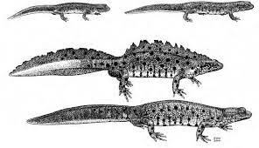
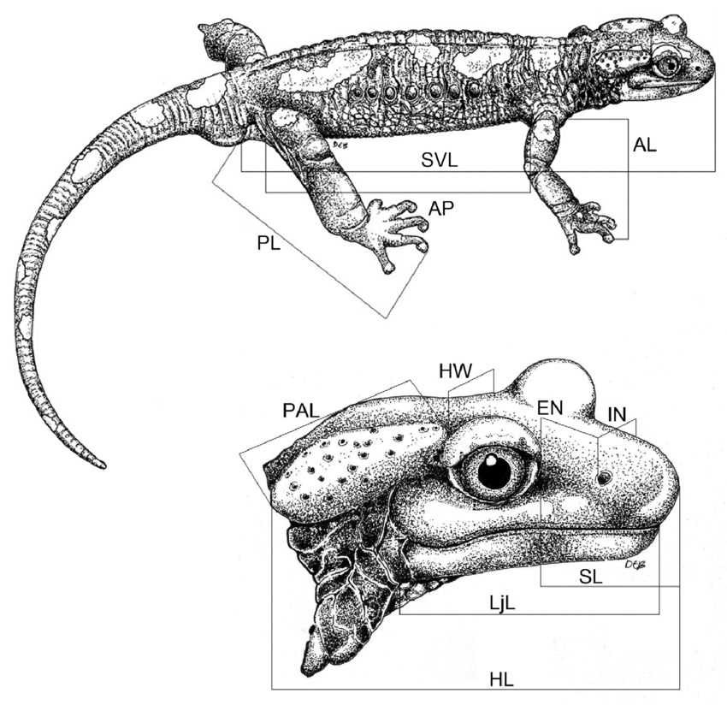
Ocasatý obojživelník - morfologie
ZNAKY Parotidy Lišty na hlavě
Hřbetní/ocasní lem
Přítomnost/absence a velikost skvrn na těle/břiše
Přítomnost/absence ploutevního lemu kolem prstů zadní končetiny
Tvar ocasu na průřezu – kulatý/laterálně sploštělý

Slide 5
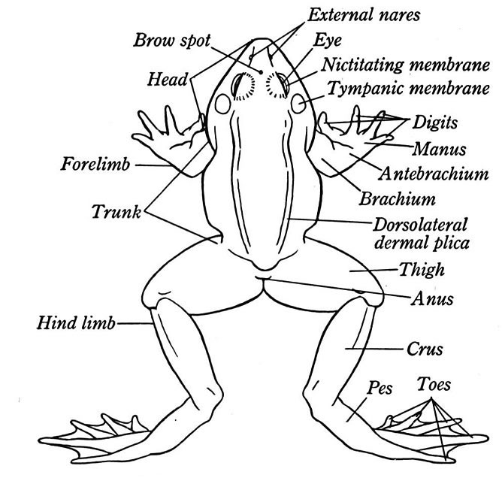
Bezocasý obojživelník - morfologie
ZNAKY
Parotidy
Přísavkovité rozšíření konců prstů
Pářící mozoly
Postavení očí na hlavě
Žlaznaté/kožní lišty
Bradavice na těle
Poměr délky stehno/holeň
Velikost patních hrbolů
Délka blány na nejdelším prstu zadní končetiny
Párový/nepárový rezonátor
Přítomnost/absence tmavé skvrny (akvatičtí/terestričtí) skokani
Rovné/klenuté čelo (blatnice)

Slide 6
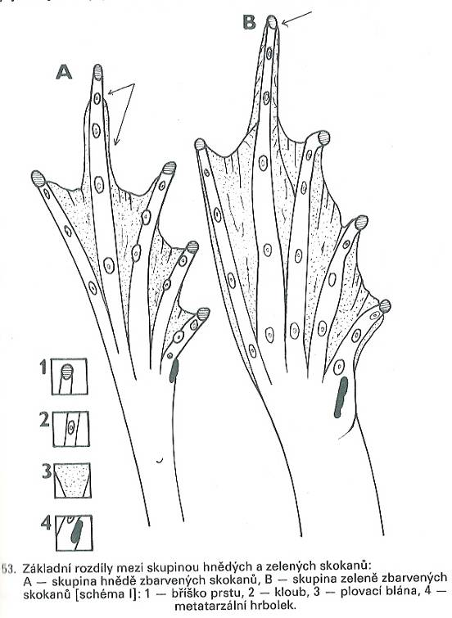
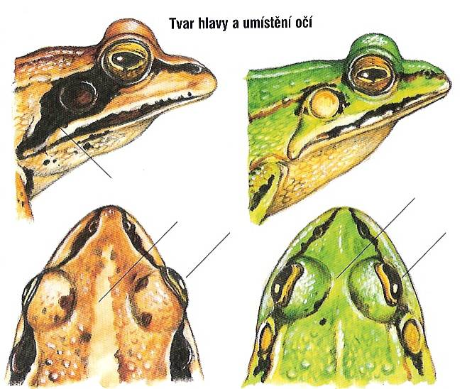
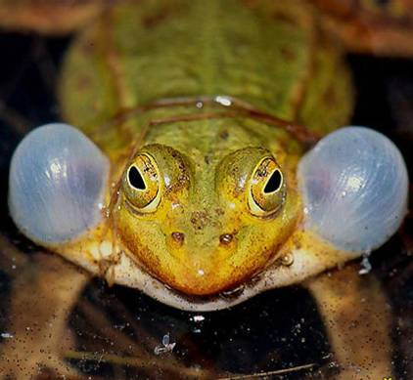
Ranidae - skokanovití
dlouhonohé žáby, dobře viditelný bubínek, horiziontální zřítelnice, plovací blány na zadních končetinách, axiální amplexus
Terestričtí (hnědí) vs. akvatičtí (zelení) skokani
styl života, zbarvení, období rozmnožování
terestričtí: tmavá spánková skvrna, hrdelní vnitřní rezonátor (tichý hlas), oči dále od sebe, menší plovací blány
akvatičtí: často světlý pruh na hřbetě, vychlípitelné zevní rezonátory v koutcích úst (silný hlas), oči blíž sobě, větší plovací blány

Slide 7
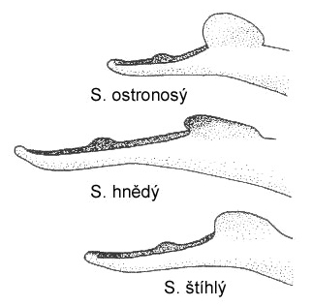
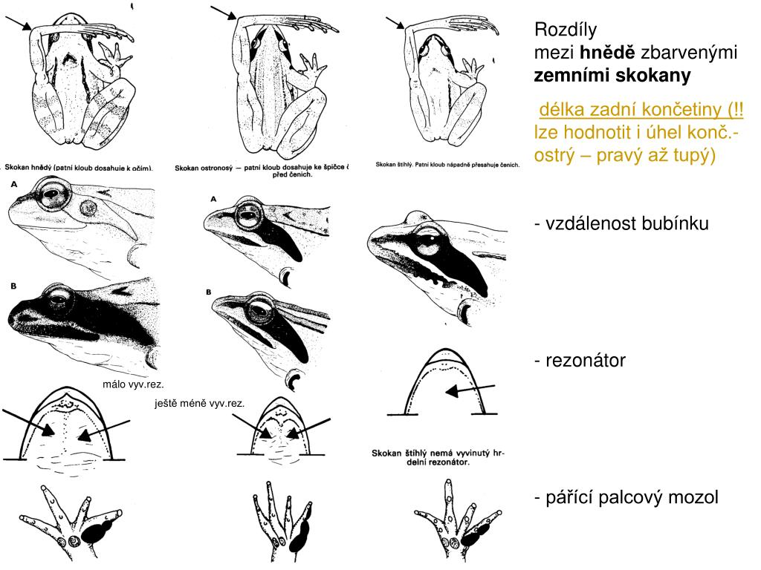
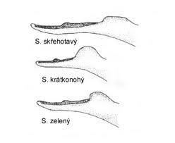
Meristické a plastické (kvantitativní) znaky ryb – souhrn

Slide 8
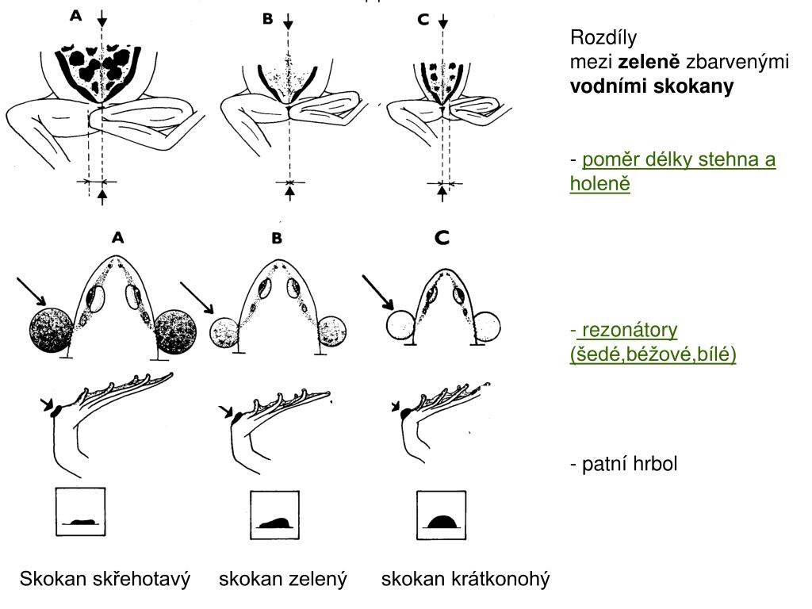

Slide 9
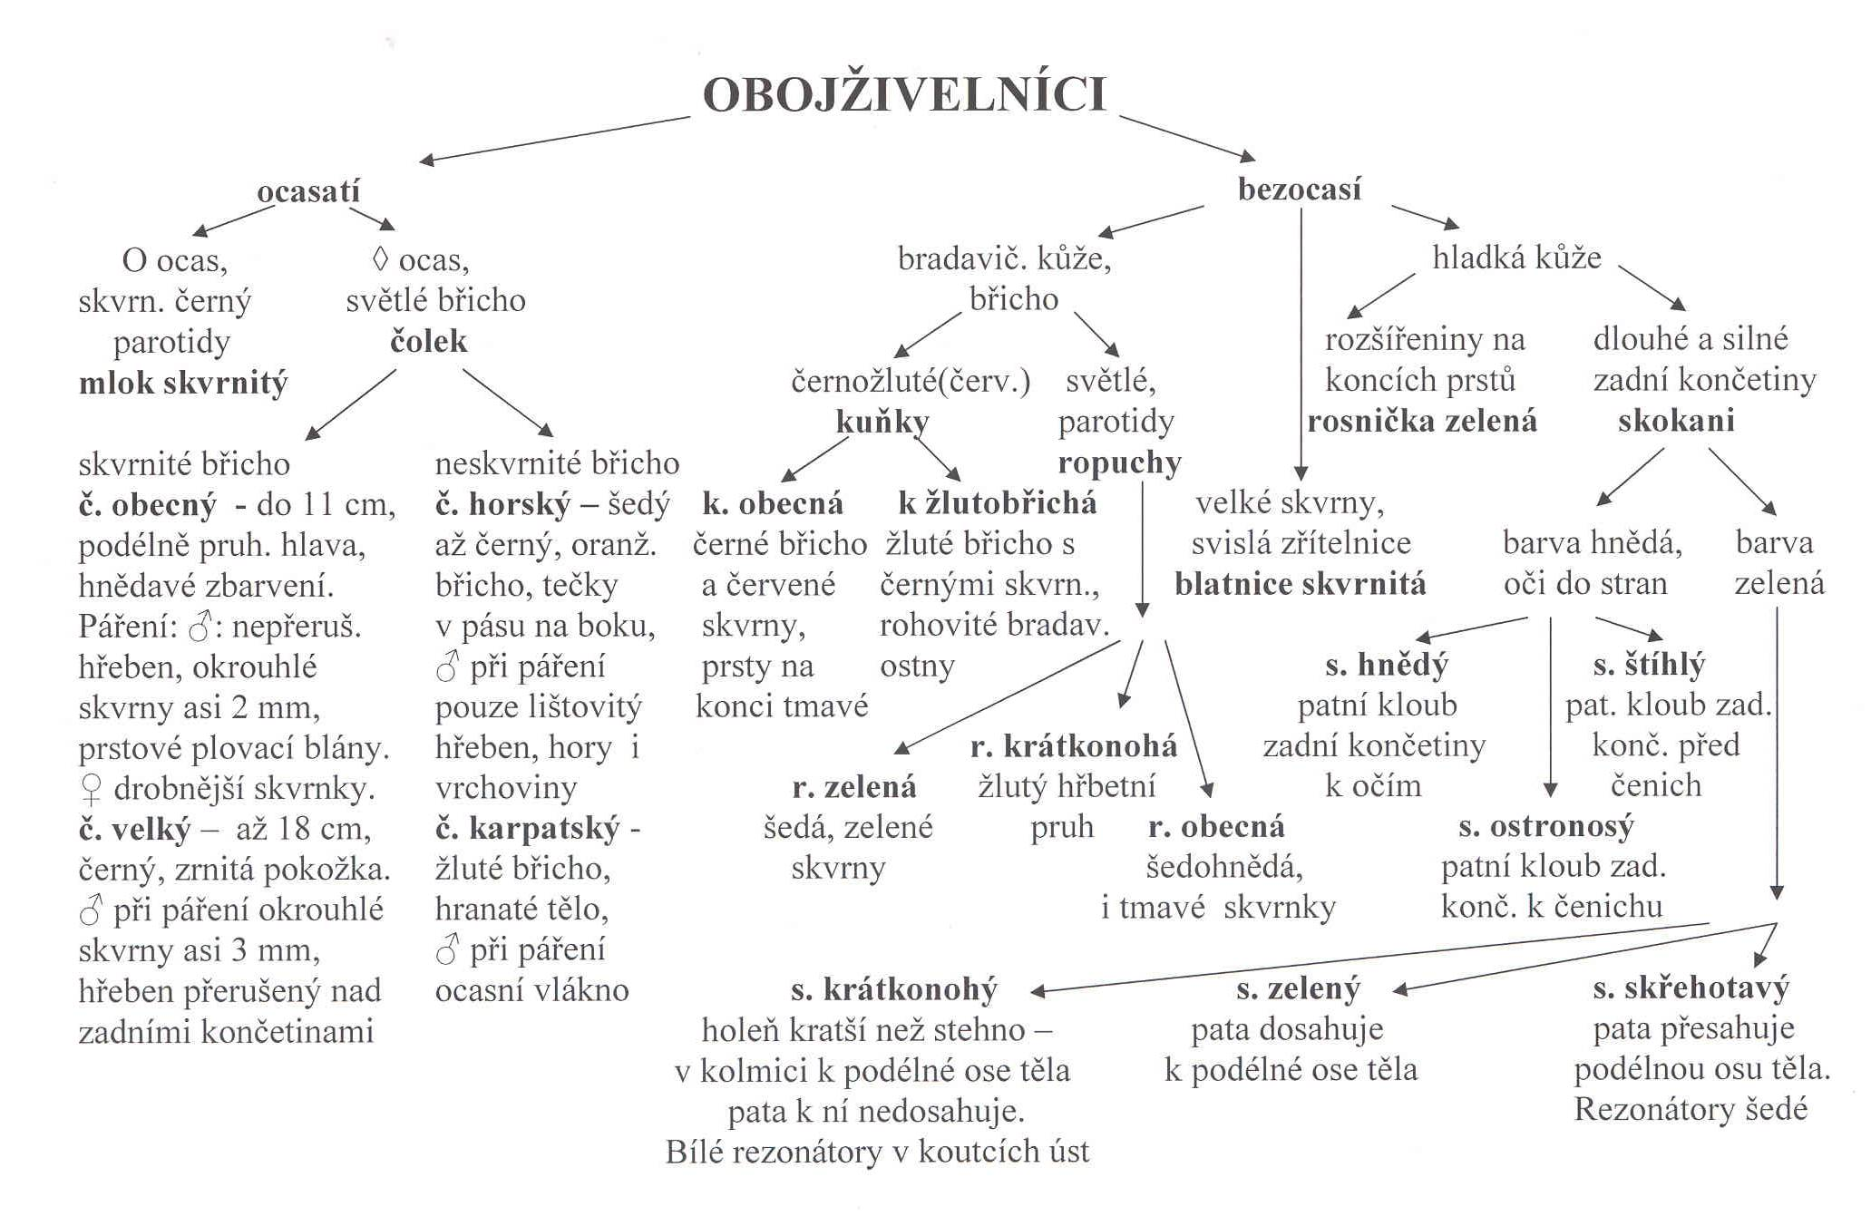

Slide 10
plazy
Tělo – tvar (hadovitý, ještěrovitý, želvovitý)
Kůže/šupiny – hladké, kýlnaté
Krunýř – přítomnost/absence, tvar
Zuby – homodontní/heterodontní, přítomnost/absence jedového aparátu Čelisti – ozubené, neozubené, zobákovité Hlava – ošupení, štítky, massetericum Oko – velikost, umístění, tvar zřítelnice
Končetiny – přítomnost/absence, prsty volné/srostlé, drápy, blány mezi prsty Speciální znaky – exodermální skelet (slepýš), kožní duplikatury, schopnost autotomie ocasu
Skvrny – velikost, tvar, počet, umístění břicho/záda, světlá/tmavá ventrália
Barva – výjimečně!!!

Slide 11
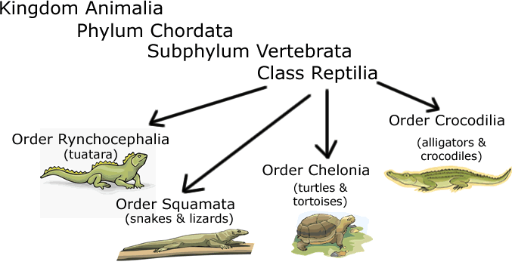
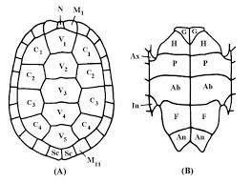

Slide 12
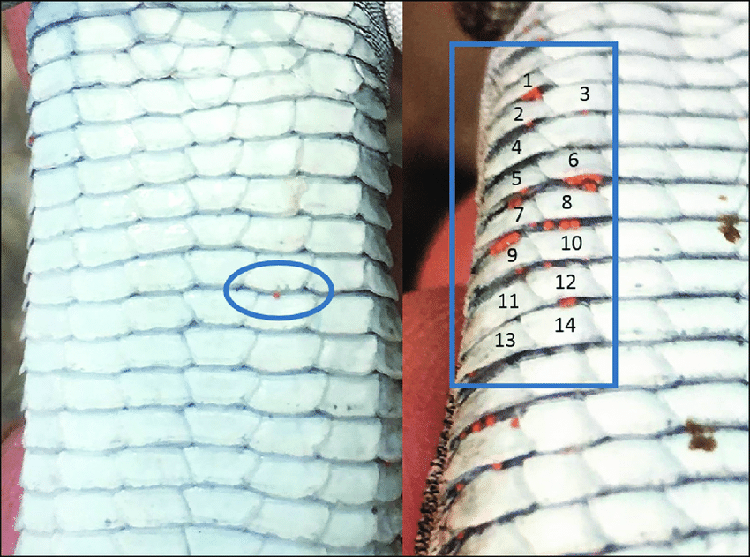
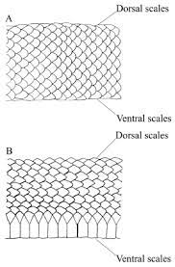
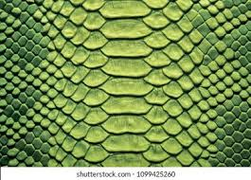
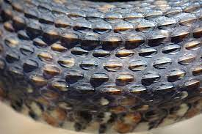

Slide 13
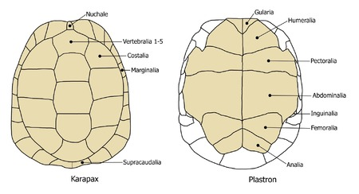
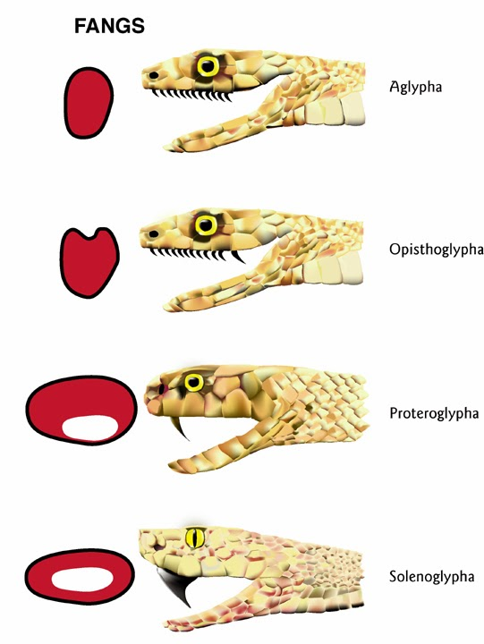
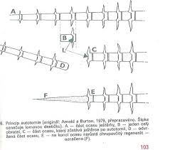

Slide 14
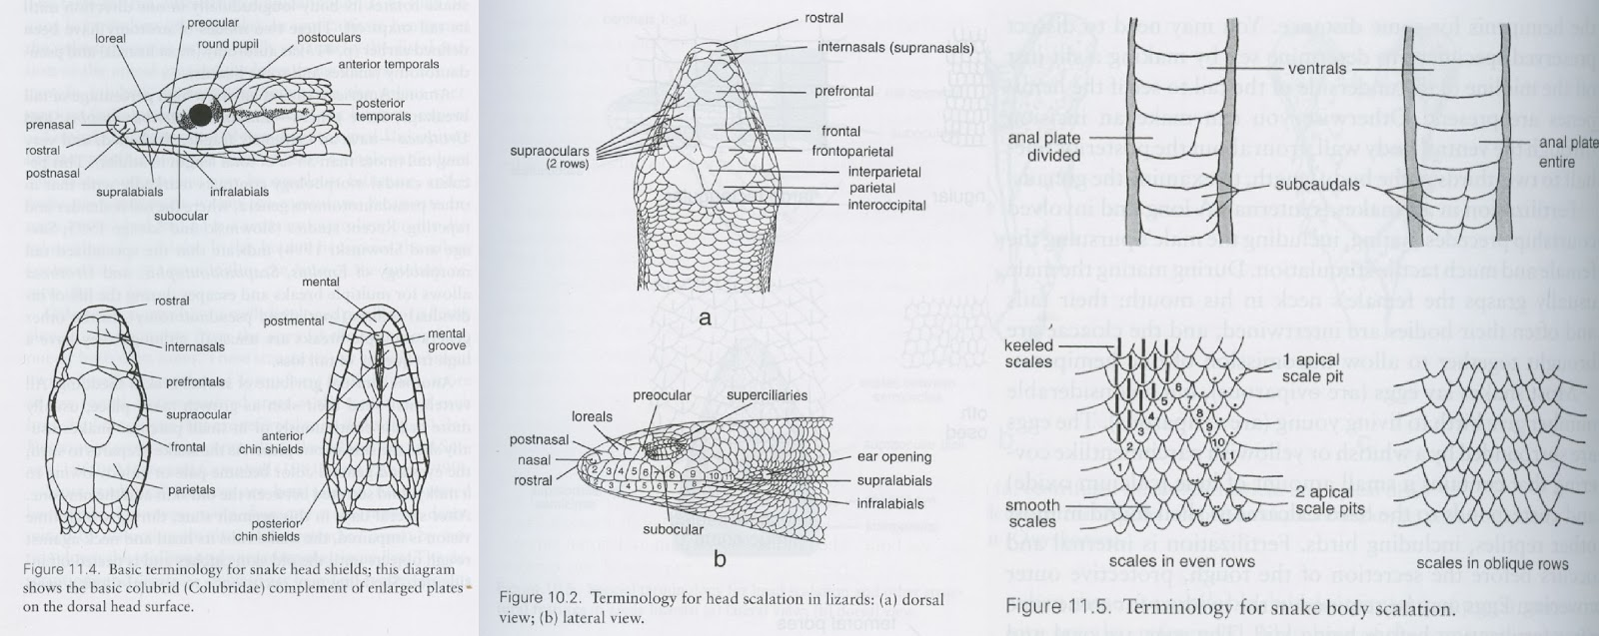

Slide 15
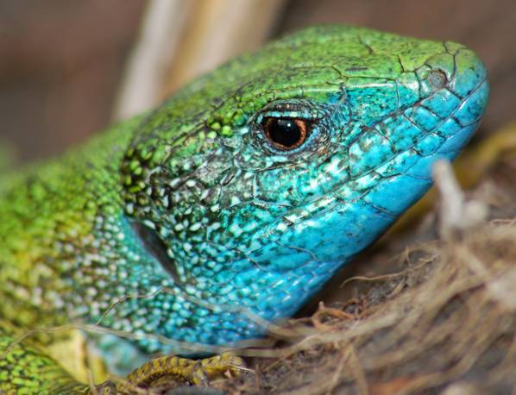
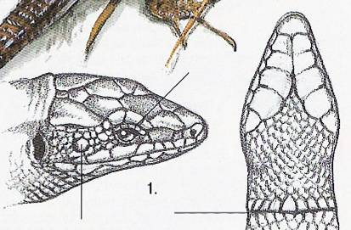

Slide 16
